Slide 1
KeenAI
AI-native support operating system
开源、AI 原生、可私有化部署的智能客服
统一多端入口、知识库、Keeni AI Agent、Memory、Workflow、工单和反馈闭环。
https://github.com/2456868764/KeenAI
Linear style via getdesign.md
Notes:
[Sources] README.md §1 Vision; docs/01-PRD.md §1 Product overview; artifacts/presentations/linear.DESIGN.md

Slide 2
KeenAI
AI-native support operating system
姓名
吴新军
身份
独立创始人 · 全栈工程师 · Higress 网关 Maintainers
所属
OPC / 上海原点视界信息科技有限公司（Shorigin）
核心能力
AI 应用开发 · 产品从 0 到 1
Linear style via getdesign.md
Notes:
[Sources] README.md §1 Vision; docs/01-PRD.md §1 Product overview; artifacts/presentations/linear.DESIGN.md

Slide 3






KeenAI
AI-native support operating system
Origin Horizon
CompeteHub
PoutCode
AxisCam
PeriodHere
KeenAI
RolePing.AI
AI赛事通
口红密码
双屏相机
大姨妈来了
AI 智能客服
求职者 AI Agent
全球赛事和黑客松社区
AI 美妆个性化口红推荐
双屏同步拍摄
极简女性智能经期管理
开源智能客服解决方案
工作找人，不是人找工作
Linear style via getdesign.md
Notes:
[Sources] README.md §1 Vision; docs/01-PRD.md §1 Product overview; artifacts/presentations/linear.DESIGN.md

Slide 4
KeenAI
Problem
02
真实痛点不是缺聊天窗口，而是客服、知识和反馈无法闭环
企业在客户支持上同时承受成本、数据控制、流程一致性和 AI 落地压力。
成本持续上升
数据与 AI 不可控
多端入口割裂
流程依赖经验
Intercom / Zendesk / AI resolution / seat 叠加收费，中小团队在规模化前就承担企业级成本。
客户对话、工单、知识和反馈沉在第三方平台；模型黑盒，私有化与合规困难。
Email、Widget、Discord、Slack、API 进入不同系统，人工搬运上下文。
高价值客户优先级、SLA、Bug 分流、需求归并和客服交接难以标准化。
KeenAI 的切入点：把入口、知识、AI 判断和自动化动作放进企业自己可控的系统。
Notes:
[Sources] docs/01-PRD.md §1.3; docs/01-PRD.md §8; README.md §1

Slide 5
KeenAI
Customers
03
目标客户是需要低成本、可控 AI 和私有化的团队
三类客户共享同一个需求：把支持和反馈数据沉淀在自己的系统里。
SaaS 创业团队
独立开发者
企业内部 IT / DevTool
5-50 人，月活 1k-100k。
痛点：Intercom 成本高，Zendesk 太重，反馈闭环弱。
购买动机：AI 首响、低成本客服、反馈和路线图一体化。
1-5 人维护多个产品。
痛点：没有专职客服，重复问题消耗开发时间。
购买动机：一键部署、AI 7x24 回复、用户反馈沉淀。
100-10000 员工。
痛点：数据不能出内网，内部服务台响应慢。
购买动机：私有化、SSO、审计、本地模型、流程自动化。
Notes:
[Sources] docs/01-PRD.md §2 Target users; docs/01-PRD.md §4 Commercial goals

Slide 6
KeenAI
Platform
04
KeenAI 是客户支持与产品反馈的 AI 操作系统
从客户入口到知识检索、Agent 执行、Workflow 编排和产品反馈沉淀，形成同一条链路。
01
Multi-channel intake
02
Context layer
03
AI Kernel
04
Business loop
Widget、Email、Discord、Slack、Telegram、API / Webhook 统一进入 Inbox。
客户、组织、会话、工单、历史反馈、权限和 SLA 组合成实时上下文。
Keeni AI Agent + RAG + Memory 判断问题、检索事实、生成或执行动作。
Ticket、Feedback、Roadmap、Changelog、Help Center 形成产品与服务闭环。
不是单点客服机器人，而是把支持运营流程产品化。
Notes:
[Sources] README.md §2 Product Matrix; docs/04-MODULES.md Module overview; docs/03-ARCHITECTURE.md §1

Slide 7
KeenAI
Channels
05
多端接入让客户在哪里提问，企业就在哪里响应
所有入口统一进入同一套客户上下文、AI 判断、知识库检索、Workflow 分派和数据分析。
Messenger Widget
Email
Discord / Slack
Telegram / WhatsApp
API / Webhook
嵌入官网和产品内，承接访客、登录用户和自助服务入口。
support@ 邮件自动归并线程，转 Conversation 或 Ticket。
面向社区、开发者客户和内部协作场景的即时支持。
覆盖移动优先和国际化支持场景，后续扩展微信、飞书、钉钉。
业务系统、CRM、工单系统和自定义工具可直接接入。
Notes:
[Sources] docs/02-FEATURES.md §1.2 Channels; docs/14-MULTIMODAL.md; README.md §2

Slide 8
KeenAI
Keeni AI Agent
06
Keeni AI Agent 负责理解、回答、执行和升级
Agent 不只生成话术，而是在企业客服流程里使用知识、工具和规则完成可控动作。
理解客户意图
检索可信答案
执行客服动作
人工兜底
识别咨询、Bug、账单、退款、功能请求、账号问题、情绪风险和升级条件。
优先调用 Help Center、产品文档、历史工单和内部知识，通过 RAG 生成带来源回复。
创建 Ticket、打标签、分配团队、推荐文档、订阅反馈、调用业务系统。
低置信度、负面情绪、合规/退款等场景转人工，并交付摘要和建议。
企业价值：把重复首响和资料查询交给 AI，把复杂判断和关系维护留给人工。
Notes:
[Sources] docs/09-AGENT-ENGINE.md; docs/04-MODULES.md §1.6 LLM; README.md §4.2

Slide 9
KeenAI
Agent Runtime
07
Agent 的工作循环让每次回复都可解释、可干预、可升级
Plan -> Retrieve -> Act -> Observe -> Escalate，把 AI 放进企业可审计流程里。
01
Plan
02
Retrieve
03
Act
04
Observe
05
Escalate
识别意图、风险、所需上下文和是否需要工具。
从知识库、Memory、客户资料和工单历史取证。
生成回复、调用工具、创建工单或触发 Workflow。
记录结果、用户反馈、采纳率、CSAT 和后续追问。
低置信度、敏感动作或失败路径转人工处理。
支持多模型：OpenAI / Anthropic / Gemini / DeepSeek / Kimi / Ollama，本地模型可用于私有化和离线部署。
Notes:
[Sources] docs/09-AGENT-ENGINE.md; docs/10-AGENT-MEMORY.md; docs/11-RAG-KNOWLEDGE.md

Slide 10
KeenAI
Knowledge Base / RAG
08
RAG 是 AI 可控回答的事实层
KeenAI 将企业知识转成可检索、可评测、可追溯的回答依据。
01
Source ingestion
02
Chunk + enrich
03
Hybrid retrieval
Help Center、Markdown、网页、GitHub、Intercom / Zendesk 导入、Roadmap 数据和历史工单。
文档切块、元数据、版本、语言、权限、实体和关系抽取。
全文搜索 + 向量召回 + rerank，兼顾关键词精确匹配和语义理解。
输出要求：答案附来源链接，知识可过期，命中质量可评测，查询日志可回流优化。
Notes:
[Sources] docs/11-RAG-KNOWLEDGE.md; docs/KB-DOCUMENT-PARSERS.md; packages/kb/config/kb-freshness.yaml

Slide 11
KeenAI
RAG Quality
09
知识库不只回答问题，还持续提升客服质量
企业级 RAG 的关键是权限、时效、评测和反馈回路，而不是简单向量搜索。
Freshness
Permission
Evaluation
Traceability
知识源更新、过期检测和版本记录，避免 AI 使用旧答案。
按 org、brand、角色和客户上下文过滤知识，避免越权引用。
Golden queries、命中率、引用覆盖和人工反馈用于持续评测。
每条 AI 回复带来源、检索证据和生成路径，便于审计。
结果：降低幻觉，提升首响质量，并让客服知识沉淀变成可运营资产。
Notes:
[Sources] docs/11-RAG-KNOWLEDGE.md; docs/11-RAG-OPTIMIZATION.md; docs/12-STORAGE-ABSTRACTION.md

Slide 12
KeenAI
Memory
10
Memory 让 Agent 记住客户、团队和长期上下文
KeenAI 的 Memory 不是聊天记录缓存，而是服务于客户支持的长期知识层。
Customer memory
Conversation memory
Team memory
Product memory
客户偏好、历史问题、产品版本、购买计划、常见故障和满意度趋势。
当前对话的事实、已尝试方案、未解决问题和人工交接摘要。
团队处理偏好、宏模板、升级规则、成功案例和内部 SOP。
功能缺口、重复需求、Bug 模式和 Roadmap / Changelog 关联。
Memory 价值：减少重复询问，让 AI 和人工客服共享同一份可延续上下文。
Notes:
[Sources] docs/10-AGENT-MEMORY.md; docs/15-MEMORY-TREE.md; packages/memory/src/layers.ts

Slide 13
KeenAI
Memory Pipeline
11
记忆需要抽取、压缩、冲突处理和遗忘机制
企业客服里的记忆必须可信、可纠错、可删除，才能符合运营和合规要求。
01
Extract
02
Consolidate
03
Validate
从对话、工单和反馈中抽取事实、偏好、实体、关系和待办。
合并重复事实，压缩长对话，形成客户级、主题级和全局摘要树。
用置信度、时间衰减和矛盾检测防止错误记忆污染回答。
合规边界：支持数据导出、删除、审计和租户隔离；敏感信息经过 PII 处理后进入记忆层。
Notes:
[Sources] docs/10-AGENT-MEMORY.md; docs/15-MEMORY-TREE.md; packages/memory/src/processors/pipeline.ts

Slide 14
KeenAI
Workflow
12
Workflow 把客服处理经验变成可配置、可追踪的自动化流程
Trigger + Condition + Action，让企业不写代码也能沉淀标准流程。
Trigger
Condition
Action
客户发起新对话、邮件进入、Discord 提问、Ticket 状态变化、客户/客服超时未回复、定时任务、Webhook。
客户等级、渠道来源、工作时间、关键词/意图、AI 置信度、是否已有工单、SLA 状态。
让 AI 回答、分配团队、创建 Ticket、应用 SLA、发送通知、调用 HTTP API / MCP、关闭或重开对话。
Notes:
[Sources] docs/13-WORKFLOW.md; docs/02-FEATURES.md §1.5

Slide 15
KeenAI
Workflow Blocks
13
Block 列表覆盖 AI、消息、输入、流程控制、工单和集成
Block 是可视化 Workflow Builder 的最小执行单元，运营团队可以组合成标准客服流程。
AI
客户可见消息
客户输入
流程控制
let_keeni_answer
挂载 Keeni Agent，输出 resolution 并进入分支。
send_message
show_expected_reply_time
reply_buttons
collect_data
collect_customer_reply
disable_customer_reply
csat
branches
apply_rules
wait
goto
end
后台动作
状态与 Ticket
集成扩展
assign / mark_priority / apply_sla
add_note / tag_end_user / tag_conversation
snooze / close / reopen
set_ticket_state / send_ticket_form / convert_to_ticket
http_request / script
webhook_emit / mcp_call
Notes:
[Sources] docs/13-WORKFLOW.md §4.1 Block overview; docs/02-FEATURES.md §1.5 Action Blocks

Slide 16
KeenAI
Workflow Demo
14
Demo 图：企业客户 Bug 反馈自动转工单并通知进度
这条流程展示 Trigger、AI Block、条件分支、Ticket Block、SLA 和通知如何组合。
01
Trigger
02
let_keeni_answer
03
branches
Enterprise 客户从 Discord 发送 “export failed” 反馈。
Agent 检索 RAG、读取 Memory，判断为 Bug，置信度 0.84。
如果 type = bug 且 plan = enterprise，进入高优先级路径。
结果：客户收到确认与进度通知；客服接手时工单、证据、SLA 和上下文已准备好。
04
convert_to_ticket
05
assign + SLA + notify
创建 Customer Ticket，关联 conversation、证据和客户上下文。
分配 Engineering Triage，应用 1 小时 SLA，并通知客户进度。
Notes:
[Sources] docs/13-WORKFLOW.md §4 Action Block; docs/01-PRD.md §3 Scenario B; docs/02-FEATURES.md §1.5

Slide 17
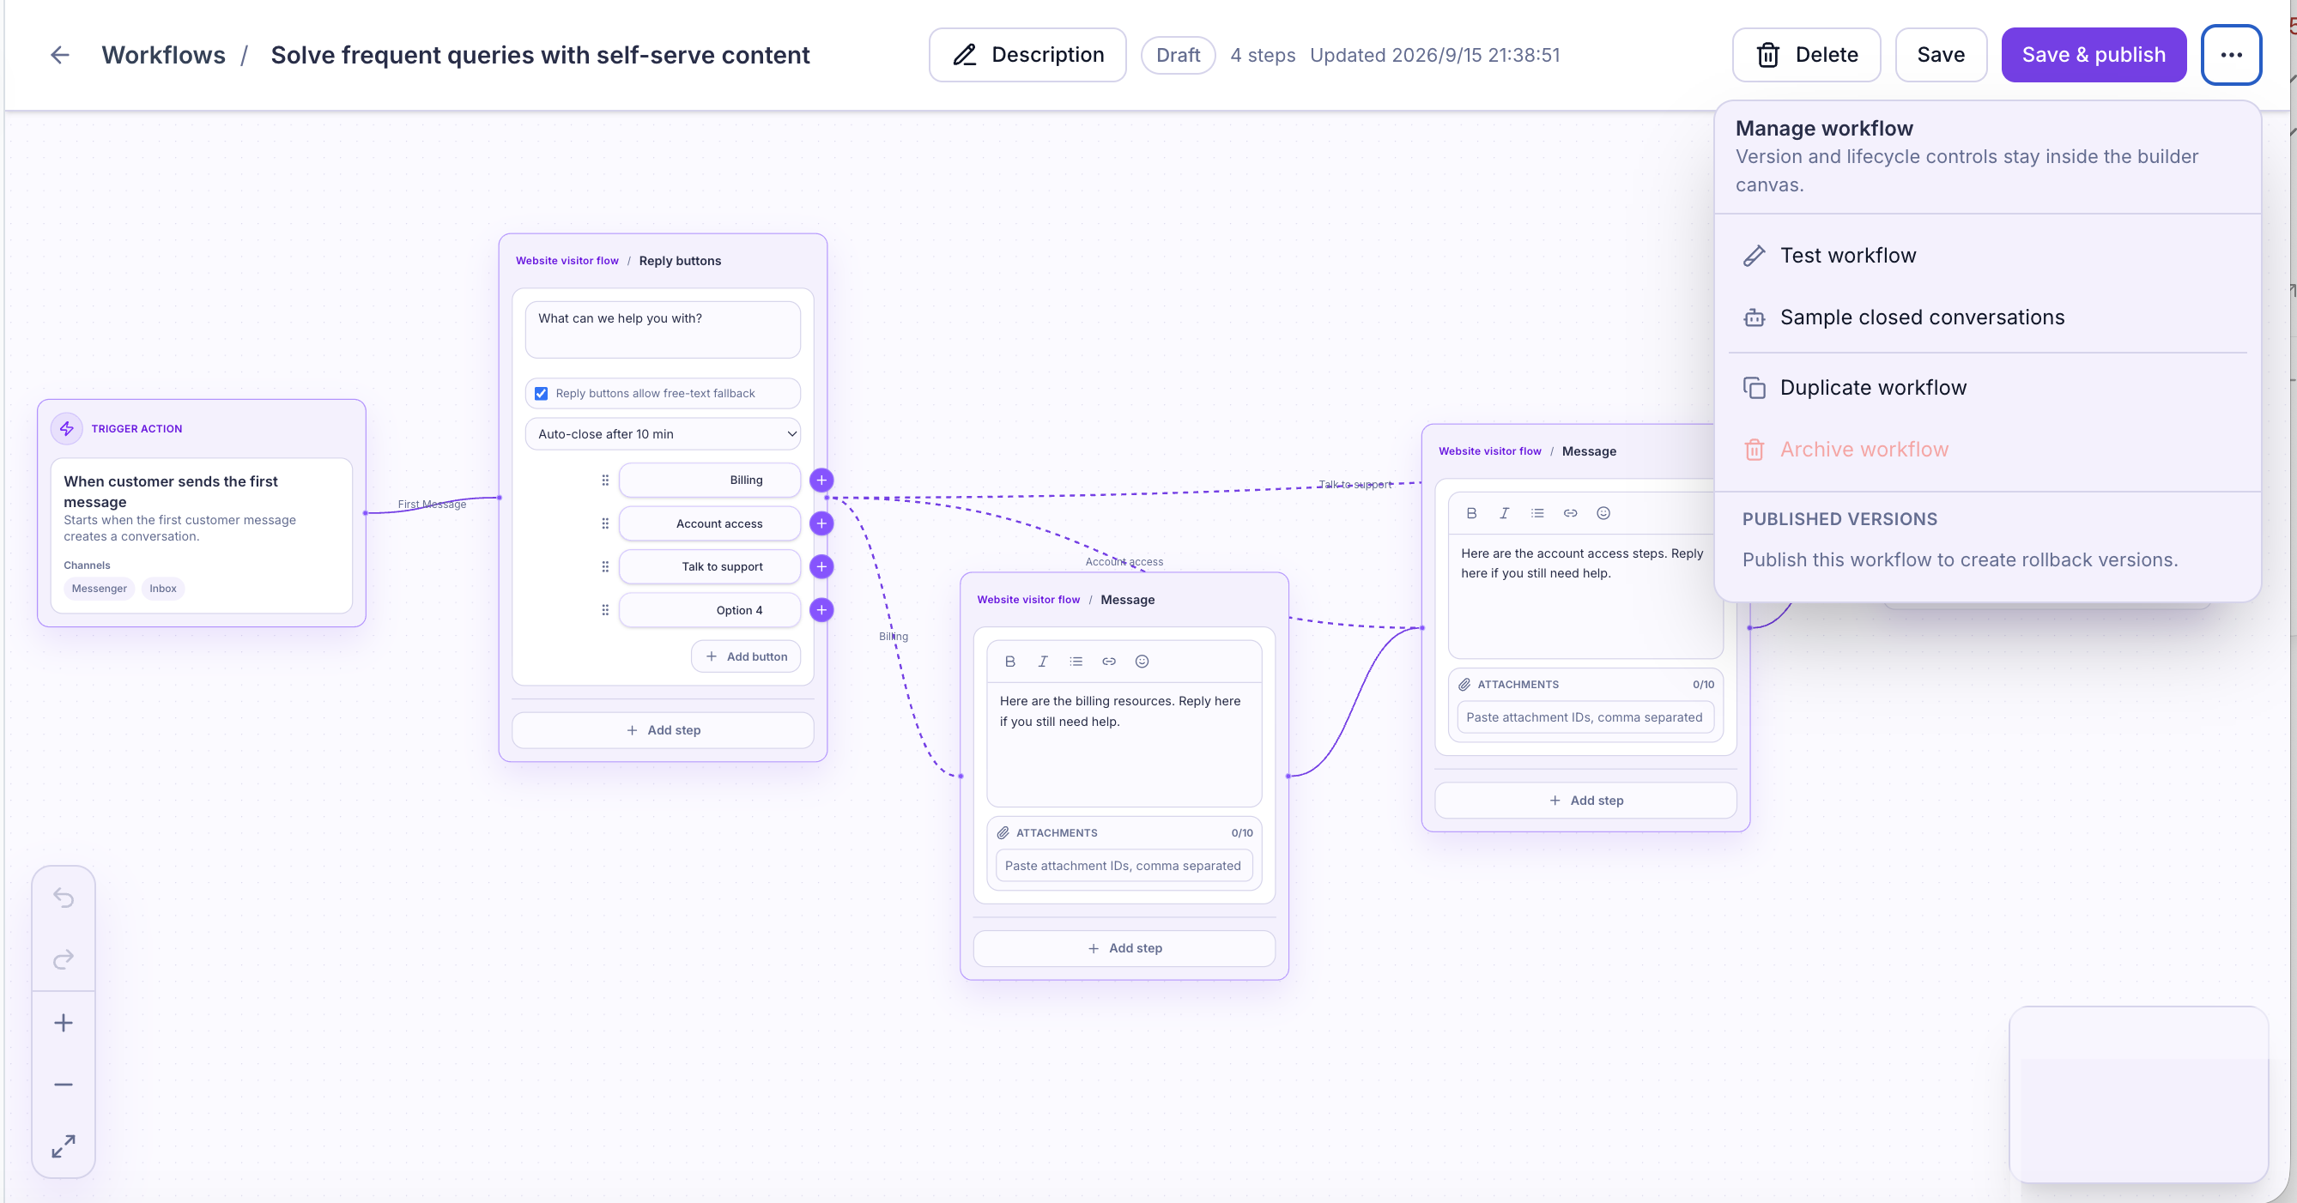
KeenAI
Workflow Demo
14
Notes:
[Sources] docs/13-WORKFLOW.md §4 Action Block; docs/01-PRD.md §3 Scenario B; docs/02-FEATURES.md §1.5

Slide 18
KeenAI
AI + RAG + Memory + Workflow
15
四个核心能力组合，才是真正的企业级 AI 客服闭环
RAG 提供事实，Memory 提供上下文，Agent 做判断和执行，Workflow 负责治理和编排。
RAG
事实与来源
Memory
长期上下文
Keeni AI
Agent
Workflow
治理与动作
同一个客户问题可以被理解、取证、记忆、执行、升级，并把结果沉淀回知识和流程。
Notes:
[Sources] docs/04-MODULES.md AI Kernel; docs/09-AGENT-ENGINE.md; docs/10-AGENT-MEMORY.md; docs/11-RAG-KNOWLEDGE.md; docs/13-WORKFLOW.md

Slide 19
KeenAI
Architecture
16
技术方案兼顾开箱自托管、企业扩展和 AI 可替换
TypeScript 全栈降低交付复杂度，双数据库后端覆盖轻量自托管和生产级部署。
Frontend & Channels
Service & Storage
AI & Automation
Next.js Dashboard / Portal / Help Center；Preact Widget；WebSocket / SSE 实时体验。
Hono + Bun / Node；Drizzle；PostgreSQL + pgvector 或 SQLite / LibSQL；S3 / MinIO。
Vercel AI SDK；Mastra Agent；RAG；Memory；Inngest Workflow；BullMQ 队列。
Lite
Standard
Cloud
Enterprise
单机 Docker / SQLite，适合 Indie、Demo 和低成本自托管。
PostgreSQL + Redis + MinIO，适合中小团队生产部署。
Vercel / Cloudflare / managed PG，适合托管 SaaS。
私有化、SSO、审计、SLA、本地模型和内网集成。
Notes:
[Sources] README.md §3 Tech Stack; docs/03-ARCHITECTURE.md; docs/06-TECH-STACK.md; docs/12-STORAGE-ABSTRACTION.md

Slide 20
KeenAI
Business
17
开源获客，云托管和企业私有化完成商业化
KeenAI 以开源降低试用门槛，用企业级 AI、私有化和托管服务变现。
商业模式
GTM
自托管 AGPL 免费获取社区和企业线索；云托管按 seat / AI 用量收费；企业版提供私有化、SSO、审计和 SLA。
先抓开发者和 Indie Hacker，再进入中小 SaaS 团队，最后用私有化方案切企业内部 IT / DevTool。
0-3M
3-6M
6-9M
9-12M
MVP
Inbox / Widget / Email / Copilot
Core loop
Tickets / Workflow / Feedback / Help Center
AI full
Agent / Memory / RAG / Roadmap / Changelog
Commercial
Enterprise / Cloud / Plugin ecosystem
Notes:
[Sources] docs/01-PRD.md §4 Commercial goals; docs/08-ROADMAP.md; README.md §7 Roadmap Overview

Slide 21
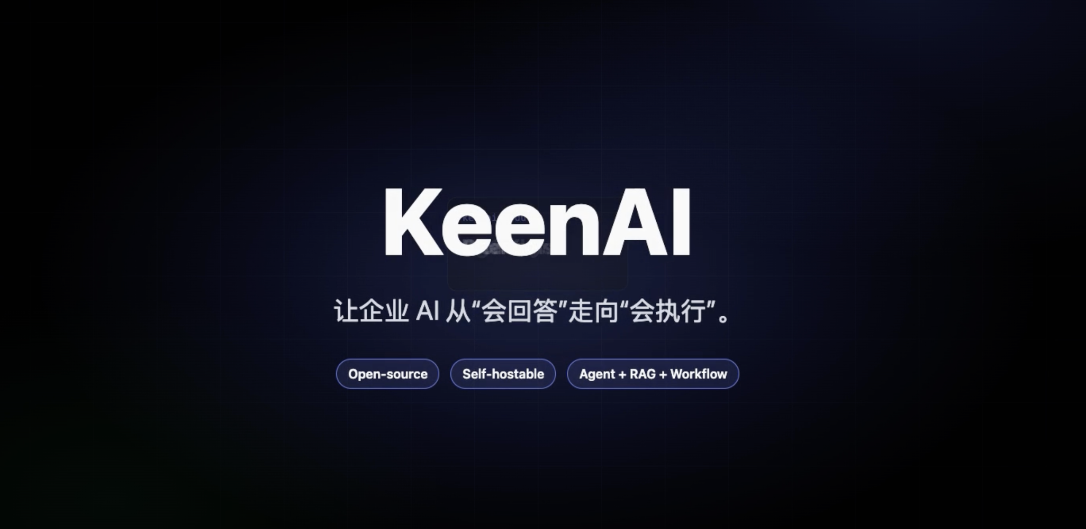
17
Notes:
[Sources] docs/01-PRD.md §4 Commercial goals; docs/08-ROADMAP.md; README.md §7 Roadmap Overview

